Slide 2
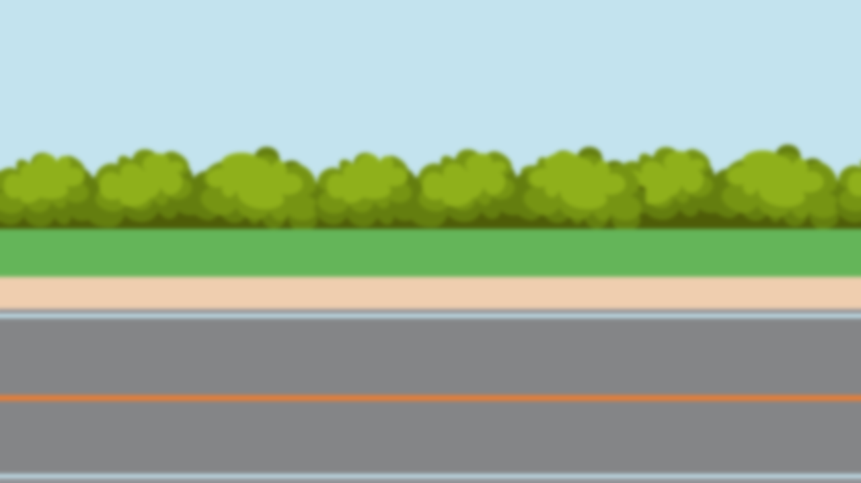
XE BUÝT ĐẾN RỒI

Slide 3
Kết quả của phép tính:
32 620 x 2 =
?
Đáp án: 65240
RIGHT
WRONG

Slide 4
Việt mua 4 quyển vở mỗi quyển 10 000 đồng, Việt đưa cho cô bán hàng tờ 50 000 đồng. Hỏi cô bán hàng trả lại cho Việt bao nhiêu tiền?
10 000 đồng
RIGHT/ĐÚNG
WRONG/SAI

Slide 5
Đặt tính rồi tính: 3652 : 4
3 652
4
1
0
9
3
5
1
2
0
RIGHT/ĐÚNG
WRONG/SAI

Slide 6
TOÁN 3
Bài 71: CHIA SỐ CÓ NĂM CHỮ SỐ CHO SỐ CÓ MỘT CHỮ SỐ

Slide 8
17 486 : 2 = ?
Muốn biết mỗi trang trại có bao nhiêu con vịt ta làm như thế nào?

Slide 9
17 486 : 2 = ?
17 486
17 chia 2 được 8, viết 8
8 nhân 2 bằng 16, 17 trừ 16 bằng 1.
2
1
4
7
4
0
8
8
3
Hạ 4; được 14; 14 chia 2 được 7, viết 7.
7 nhân 2 bằng 14, 14 trừ 14 bằng 0.
0
6
0
Hạ 8; 8 chia 2 được 4, viết 4.
4 nhân 2 bằng 8, 8 trừ 8 bằng 0.
Hạ 6; 6 chia 2 được 3, viết 3.
3 nhân 2 bằng 6, 6 trừ 6 bằng 0.
17 486 : 2 = 8 743

Slide 11
Bài 1: Tính
25 684
4
37 085
5
1
6
2
0
6
4
2
1
4
7
7
1
0
8
0
8
0
4
3
5
0
0

Slide 12
2
Đặt tính rồi tính
21 684
4
16 025
5
45 789
3
1
1
5
1
0
6
1
5
3
2
3
6
2
0
5
5
4
2
1
0
0
7
0
2
8
1
2
8
0
5
4
0
0
0
9
0

Slide 13
3
Một kho chứa 10 160 kg muối. Người ta chia đều số muối đó vào 4 ô tô để chở lên miền núi. Hỏi mỗi ô tô chở được bao nhiêu ki-lô-gam muối?
Tóm tắt:
10 160 kg muối
? kg muối
Bài giải:
Mỗi ô tô chở được số ki-lô-gam muối là:
10 160 : 4 = 2540 (kg)
Đáp số: 2 540 ki-lô-gam muối

Slide 14
VẬN DỤNG
Trong phong trào góp sách truyện tặng các bạn trường vùng xa, các bạn học sinh trường Nguyễn Bá Ngọc đã quyên góp được 12 336 quyển truyện. Số truyện ấy được chia đều để gửi tặng cho 4 trường. Hỏi mỗi trường được tặng bao nhiêu quyển truyện?

